Slide 1

ያሬዳዊ ዝማሬ ብግዕዝን ብትግርኛን

Slide 2
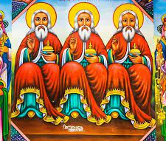
ኃይልየ ሥላሴ
ኃይልየ ሥላሴ ወፀወንየ ሥላሴ/፪/
በስመ ሥላሴ/፪/እቀጠቅጥ ከይሴ/፪/እኽ

Slide 3
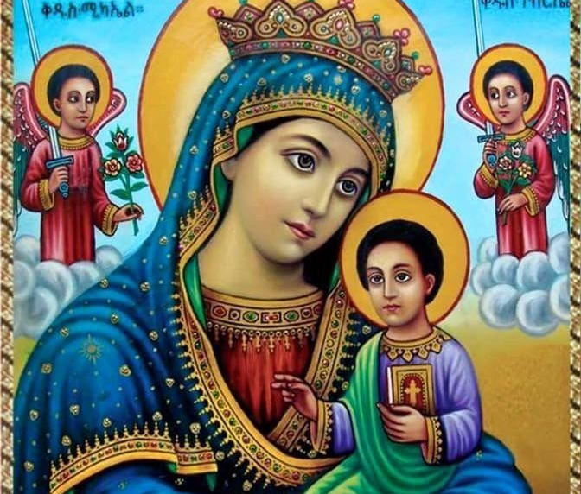
አዕይንታ ዘርግብ
አዕይንታ ዘርግብ(፪) ኢያቄም ወለዳ (፪)
ኢያቄም ወለዳ (፭) ዘርግብ ኢያቄም ወለዳ (፪) እኸ (፫)

Slide 4
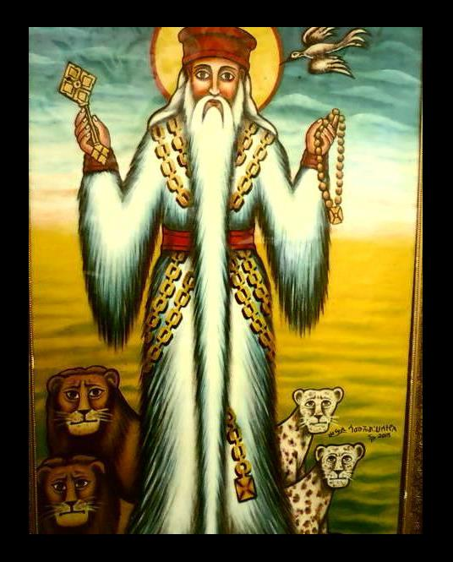
ለሃገረ ትግራይ ሰላማ
ለሃገረ ትግራይ ሰላማ ኪያከ ትዓቅብ(፪)
ኣባ ኦ ኣባ(፪) ገብረመንፈስ ቅዱስ (፪) ኣባ

